Slide 1
Besplatna pomoć u učenju – primjer društveno angažiranog djelovanja Knjižnice S. S. Kranjčevića
Petra Dolanjski, Knjižnica S. S. Kranjčevića, Kgz
Stručni skup „Dječje knjižnice i civilno društvo”,
Hrvatsko knjižničarsko društvo – Komisija za knjižnične usluge za djecu i mladež i Knjižnice grada Zagreba – Knjižnica Medveščak– Kgz, 18. 3. 2016.

Slide 2
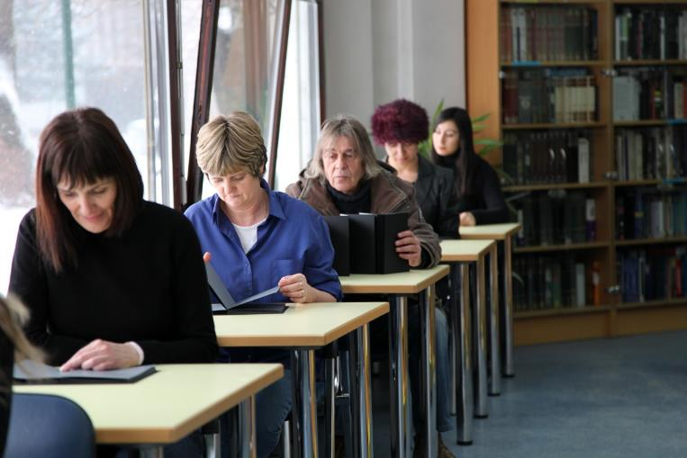

Slide 3
Djelovanje za društvene promjene

Slide 4
Knjižnica kao mjesto izgradnje vještina i znanja

Slide 5
Knjižnica kao laboratorij
umjetnost filozofija sociologija
antropologija
rodni studiji
ekologija
pravo
arhitektura
ekonomija
politika povijest psihologija

Slide 6
Primjeri društveno angažiranog djelovanja Knjižnice S. S. Kranjčevića

Slide 7
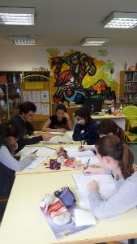
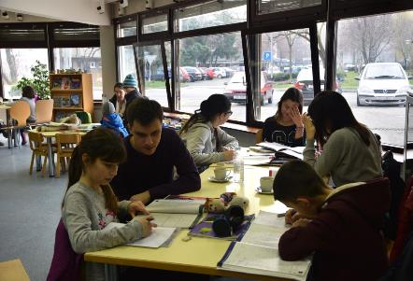
Besplatna pomoć u učenju
U razdoblju od 15. 11. 2014. do 31. 12. 2015. sedmero volontera
održalo je 460 sati besplatne pomoći u učenju.

Slide 8
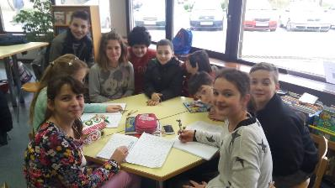
individualni pristup: jedan volonter – jedan učenik
učenje u grupama uz podršku volontera
samostalne grupe za učenje

Slide 9
produbljivanje ekonomskih i drugih nejednakosti siromaštvo i socijalna isključenost
Odnosi u zajednici: hijerarhični,
asimetrični i obilježeni odnosima moći.

Slide 10
Suradnja s civilnim društvom
suradnja s Caritasom, filijala bl. Augustina Kažotića (Peščenica) – podrška u učenju ranjivim skupinama djece
Knjižnica kao mjesto inkluzije i
integracije u društvo.

Slide 11
Zaključak
Ciljevi ovakvog djelovanja:
pružiti usluge lokalnoj zajednici koje su im iz brojnih razloga (ekonomskih, socijalnih i dr.) teško dostupne ili nedostupne;
naglasiti društvenu odgovornost temeljenu na individualnom i kolektivnom djelovanju;
potaknuti osjećaj solidarnosti i povezanosti;
širiti i propitivati granice djelovanja knjižnice korištenjem različitih strategija i metoda koje mogu ponuditi odgovore na aktualne društvene probleme te pridonijeti razvoju zajednice u kojoj knjižnica djeluje.

Slide 12
Hvala na pažnji!
petra.dolanjski@kgz.hr

